Slide 1
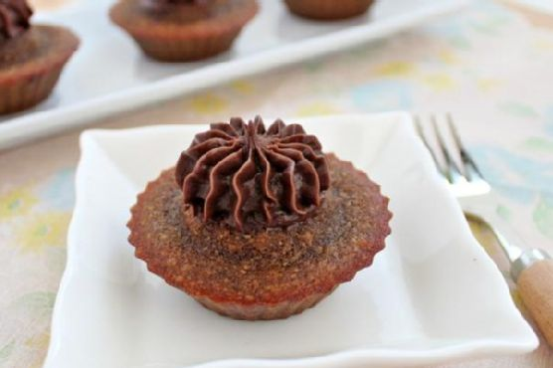
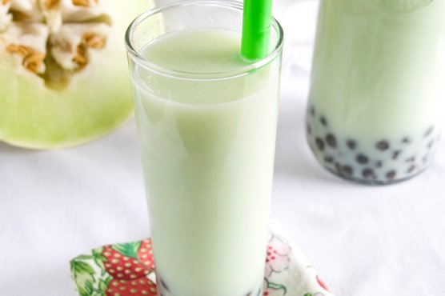
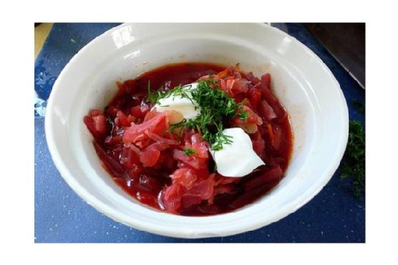
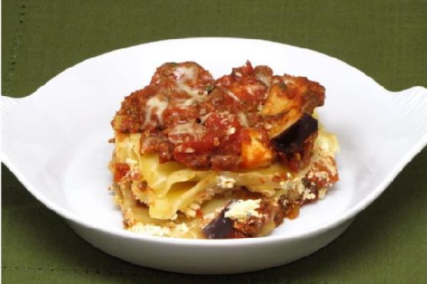
Бот для поиска рецептов
Разработчик: Антонов Иван

Slide 2
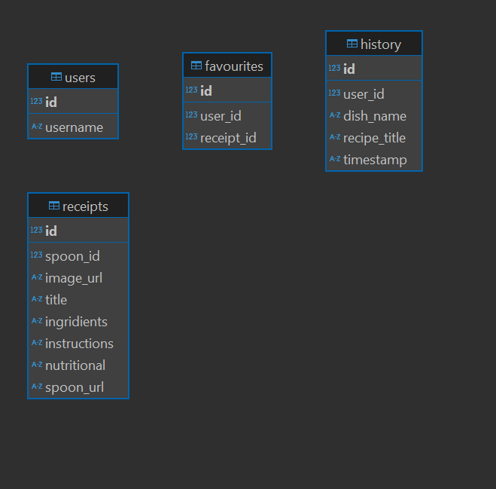
БД

Slide 3
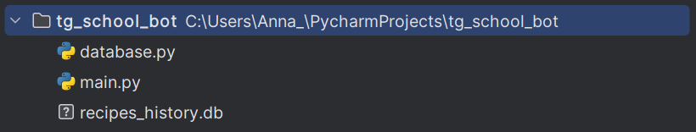
СТРУКТУРА ФАЙЛОВ

Slide 4
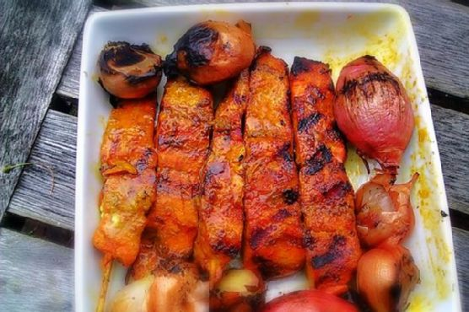
Возможности развития
-Улучшение интерфейса
-Более точный поиск
-улучшенный перевод
-увеличение функций(например работа с ингредиентами или загруски собственного рецепта)

Slide 5


Интерфейс кнопок пользователя

Slide 6
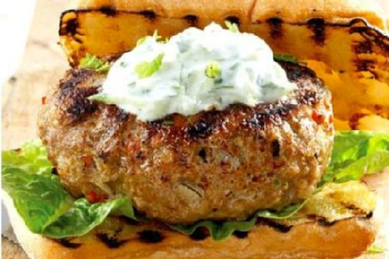
Минусы
-Неточный перевод
-Максимум 150 запросов в день
Решения
-Платный переводчик(Например Google или Яндекс)
-Платный API поиска рецептов
Денег нет но я пытался

